Slide 1
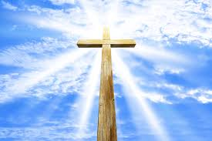



Es el dios de los Catolicos el Verdadero Dios?
Mas Tratados en:
www.tupalabraesverdad.org

Slide 2
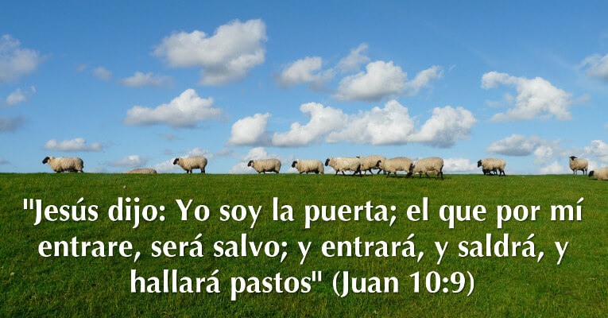
¿Que es la idolatría?
Amor excesivo y vehemente a una persona o cosa.
Adoración que se da a los ídolos.
¿Que es Veneración?
Respetar en sumo grado a una persona por su santidad, dignidad o grandes virtudes, o a una cosa por loque representa o recuerda.
Dar culto a Dios, a los santos o a las cosas
sagradas.

Slide 3
¿Qué dice Dios con respecto a las imágenes, ídolos o cosas?
¿Qué nos manda acerca de esto?
Isaías 46:5
¿A quién me asemejáis y me igualáis, y me comparáis, para que seamos semejantes?
v.6 Sacan oro de la bolsa, y pesan plata con balanzas, alquilan un platero para hacer un dios de ello; se postran y adoran.
v.7 Se lo echan sobre los hombros, lo llevan y lo colocan en su lugar; allí se esta, y no se mueve de su sitio. Le gritan, y tampoco responde, ni libra de la tribulación.
Génesis 26:1
No haréis vosotros ídolos, ni escultura, ni os levantareis estatua, ni pondréis en vuestra tierra piedra pintada para inclinaros a ella; porque yo soy Jehová vuestro Dios.
Deuteronomio 5:7-8
No tendrais dioses ajenos delante de mí.
No harás para ti escultura, ni imagen alguna de cosa que esta arriba en los cielos, ni abajo en la tierra, ni en las aguas debajo de la tierra.
No te inclinaras a ellas ni las servirás, porque yo soy Jehová tu Dios, fuerte, celoso.

Slide 4
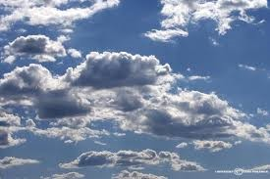
No hay semejante a ti, oh Jehová; grande eres tu, y grande tu nombre en poderío.
¿Quien no te temerá oh Rey de las naciones? Porque a ti es debido el temor: porque entre todos los sabios de las naciones y en todos sus reinos, no hay semejante a ti.
Todos se infatuaran y entontecerán.
Enseñanza de vanidades es el leño.
Traerán plata batida de Tarsis y oro de Ufaz, obra del artífice, y de manos del fundidor; los vestirán de azul y de purpura, obra de peritos es todo.
Más Jehová es el Dios verdadero;
El es dios vivo y Rey eterno; a su ira tiembla la tierra, las naciones no pueden sufrir su indignación.
Jeremías 10:2-10
Así dijo Jehová: No aprendáis el camino de las naciones, ni de las señales del cielo tengáis temor, aunque las naciones las teman.
Porque las costumbres de los pueblos son vanidad; porque leño del bosque cortaron obra de manos de artífice con buril.
Con plata y oro lo adornan; con clavos y martillo lo afirman para que no se mueva. Derechos están como palmera, y no hablan; son llevados, porque no pueden andar. No tengáis temor de ellos, porque ni pueden hacer mal, ni para hacer bien tienen poder.

Slide 5
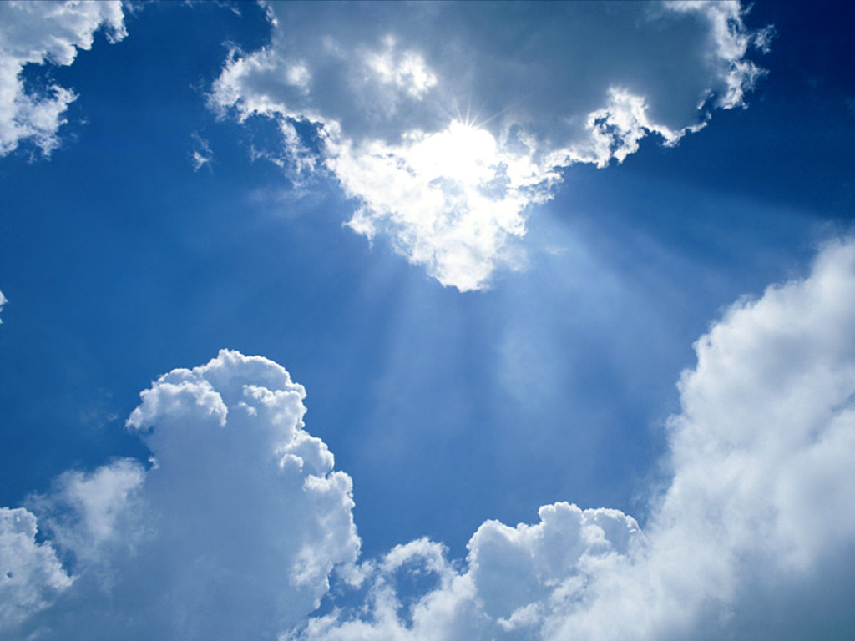
Isaías 40:25
¿A que, pues, me haréis semejante o me comparareis? ¿Dice el Santo?
1 corintios 10:19-20
¿Qué digo pues? ¿Qué el ídolo es algo, o que sea algo lo que se sacrifica a los ídolos?
Antes digo que lo que los gentiles sacrifican, a los demonios lo sacrifican, y no a Dios; y no quiero que vosotros os hagáis participes con los demonios.
Deuteronomio 32:6, 16,21
v.6 ¿Así pagaras a Jehová, pueblo loco e ignorante? ¿No es el tu padre que te creo? El te hizo y te estableció.
v.16 Le despertaron a celos con los dioses ajenos; lo provocaron a ira con abominaciones. Sacrificaron a los demonios, y no a Dios:
v.21 Ellos me movieron a celos con lo que no es Dios; me provocaron a ira con sus ídolos.
¿Qué hay detrás de los ídolos, imágenes, o cosas a las cuales se idolatra o veneran, de acuerdo con la biblia?

Slide 6
La biblia claramente nos dice que el que adora, se inclina, se postra o venera estas cosas, esta adorando demonios.
No es casualidad que muchos de los que practican brujería, tienen con ellos las mismas imágenes que usan los católicos en sus iglesias y en sus casas, o muchos de ellos dicen ser católicos, acaso se puede mezclar la luz con las tinieblas, por supuesto que no.
Es por ello que en libro de apocalipsis la idolatría se condena de la misma manera que a la hechicería, y a la mentira.
La pregunta que todos se deben hacer es:
¿ A caso no se lee esto en el catolicismo, acaso no se sabe, o más bien simplemente se ignora y se pasa por alto, porque prefieren agradar a la tradición de los hombres, y a los mandamientos terrenales de Roma, antes que agradar y obedecer al verdadero Dios?
Jesus en Juan 8:31 dijo:
Si vosotros permaneciereis en mi palabra, seréis verdaderamente mis discípulos;
Y conoceréis la verdad, y la verdad os hará libres.
Apocalipsis 21:8
Pero los cobardes e incrédulos, los abominables y homicidas, los fornicarios y hechiceros, los idolatras y todos los mentirosos tendrán su parte en el lago que arde con fuego y azufre
Juan 14:23
Respondió Jesus y le dijo: el que me ama, mi palabra guardara; y mi padre le amara, y vendremos a él y haremos morada con él.
El que no me ama, no guarda mis palabras;

Slide 7
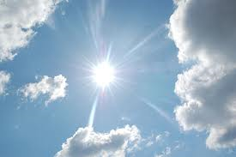
1 corintios 10:14
Por tanto amados mío, huid de la idolatría.
Es hora de despertar ante esta gran realidad, de arrepentirnos y volvernos al verdadero Dios que muy pronto traerá juicio no solo a aquellos que practican estas cosas, si no a aquellos que las ensenan, engañando la gente, y condenándolas así al fuego eterno, conforme nos ensena la santa palabra de Dios.
Amen.

